Slide 1
ÇOCUKLARDA GÖRÜLEN UYUM ve DAVRANIŞ BOZUKLUKLARI

Slide 2
DAVRANIŞ BOZUKLUKLARI
Çocuklar gelişim dönemlerindeki sorunların çözümünde engellerle karşılaşırsa, olağan olarak nitelendirilen bu sorunların çözümü sonraki gelişim dönemlerine ve ileriki yaşlarına ertelenir. Bu durumlarda ortaya çıkan sorunlar uyum ve davranış bozuklukları olarak adlandırılır.

Slide 3
ÇOCUKLARDA SIK GÖRÜLEN UYUM VE DAVRANIŞ BOZUKLUKLARI
Saldırganlık
Yalan söyleme
Altını ıslatma
Tırnak yeme
Kekemelik
İnatçılık
Hiperaktivite ve Dikkat eksikliği

Slide 4
GENEL OLARAK DAVRANIŞ BOZUKLUKLARININ NEDENLERi
Dikkat çekmek
Ebeveynlere karşı
güç kazanma isteği
İntikam alma isteği
Yetersizlik

Slide 5
DAVRANIŞ BOZUKLUĞU OLAN ÇOCUKLARLA OLUMLU İLİŞKİ NASIL KURULUR ?
Karşılıklı saygı
Çocuğa zaman ayırmak
Cesaretlendirme
Sevgiyi anlatmak, paylaşmak

Slide 6
SALDIRGANLIK
Saldırganlık, çocuğun genellikle kendi akranlarına ve başkalarına vurması, ısırması, tekmelemesi, eşyaları fırlatması ve tükürmesi gibi zarar vermeyi hedefleyen davranışlarda bulunmasıdır.

Slide 7
SALDIRGANLIĞIN NEDENLERİ
Saldırgan davranışların ebeveynler tarafından ödüllendirilmesi
Çocuğun yetişkinlerden katı
ceza, anlayışsızlık ve
yetersiz sevgi görmesi

Slide 8
SALDIRGANLIĞIN NEDENLERI
Televizyonun ve kitle iletişim araçlarının olumsuz etkisi
Olumsuz Anne-baba tutumları
Aile içi şiddet

Slide 9
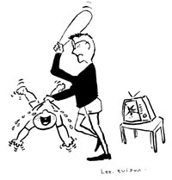
SALDIRGANLIK KONUSUNDA AİLEYE ÖNERİLER
Çocuğa saldırganlık konusunda model olmayın.
Saldırgan davranışlara tolerans göstermeyin.
Saldırgan davranışlar
kesinlikle dayakla
cezalandırmayın.

Slide 10
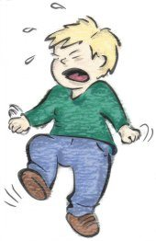
Çocuk gergin ve sinirliyken onunla tartışmayın, sakinleşmesini bekleyin, daha sonra davranışı ile ilgili konuşun.
Çocuğa sosyal olgunluğuna
uygun çeşitli sorumluluklar
verin, başarma duygusunu
yaşamasını sağlayın.

Slide 11
Çocuğun dışarıda oynamasına
izin verin. Bu çocuğun gerilimini
azaltır ve enerjisini boşaltır.

Slide 12
Çocuğa şiddet içeren televizyon programları seyrettirmeyin.
Çocukla mümkün olduğunca
daha çok ve kaliteli zaman
geçirin.

Slide 13
YALAN
Yalan, insanları aldatmak amacı ile uydurulmuş kasıtlı davranış veya sözdür.

Slide 14
YALANIN NEDENLERİ
Baskıcı ve otoriter ana-baba tutumları
Anne-babanın olumsuz model olması
Ailenin, çocuğa üstesinden gelemeyeceği sorumluluklar yüklemesi
Aile kurallarının çok ağır olması

Slide 15
Çocuğa şiddet uygulanması,
Ailenin çocukla olan iletişiminin bozuk olması,
Çocuğun sık sık eleştirilmesi ve başkalarıyla kıyaslanması,
Çocuğun mükemmelliğe zorlanması,

Slide 16
YALAN KONUSUNDA AİLEYE ÖNERİLER
Çocuklarınıza kötü örnek olmayın.
Aşırı tepki göstermeyin.
Çocuklarınızdan başaramayacakları şeyler beklemeyin.

Slide 17
Baskıdan kaçının ve koyduğunuz kurallarla çocuğunuzun yaşamını fazla sınırlamayın.
Çocuğunuzu araç olarak kullanmayın
(Örn; anne yada babanın çocuğa yalan söyletmesi. Annenin "bu yaptığımızı baban duymasın" demesi)

Slide 18
Çocuğunuzu başka çocuklarla kıyaslamayın.
Çocuğunuzun istek, sıkıntı, kaygı ve endişelerini sizinle konuşabilmesini sağlayın.

Slide 19
ALTINI ISLATMA
Altını ıslatmayı, tekrarlayıcı nitelik taşıyan istem dışı idrar kaçırma olarak tanımlayabiliriz.

Slide 20
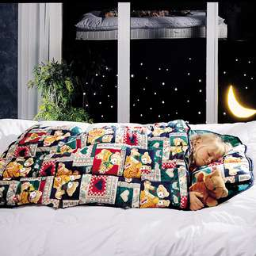
ALTINI ISLATMANIN NEDENLERİ
Genellikle %75 kalıtımsal olduğu bilinmektedir
Organik bozukluklar; Mesane kapasitesinin yeterli
olmaması, ağır uyku,
böbrek ve bağırsak
bozuklukları gibi,

Slide 21
Psikolojik faktörler: Kaygının bilinçdışı ifade edilmesidir.
Travmatik yaşantılar etkiler.
Örn: Deprem, boşanma, ölüm, kaza, şiddet vb.

Slide 22
Çocuğun sık sık üşütmesi,
Yanlış ve baskıcı tuvalet eğitimi verilmesi.
Örn: Anne-babanın çocuğu zamanında tuvalete götürmemesi ve çocuk altına yaptığında dövülmesi, korkutulması,

Slide 23
ALTINI ISLATMA KONUSUNDA AİLEYE ÖNERİLER
Öncelikle çocuğunuzu mutlaka bu konuda uzman bir doktora götürün,
Çocuğunuzun tıbbı tahlillerini mutlaka yaptırın ki sorunun biyolojik mi psikolojik mi olduğu anlaşılsın,
Çocuğunuza karşı kesinlikle baskıcı ve cezalandırıcı yaklaşmayın,

Slide 24
Onunla alay edip başkalarına söylemekle tehdit etmeyin,
Çocuğunuza bunun bir sorun olduğunu ama üstesinden gelinebilecek bir sorun olduğunu anlatın,
İletişiminizi güçlendirerek yaşadığı duyguları sizinle paylaşmasını sağlayın,

Slide 25
Çocuğunuzu başkalarıyla kıyaslamayın,
Önlem amacıyla da olsa kesinlikle bez bağlamayın,
Çocuğunuzun bu sorununu tüm yaşamına ve kişiliğini mal etmeyin,

Slide 26
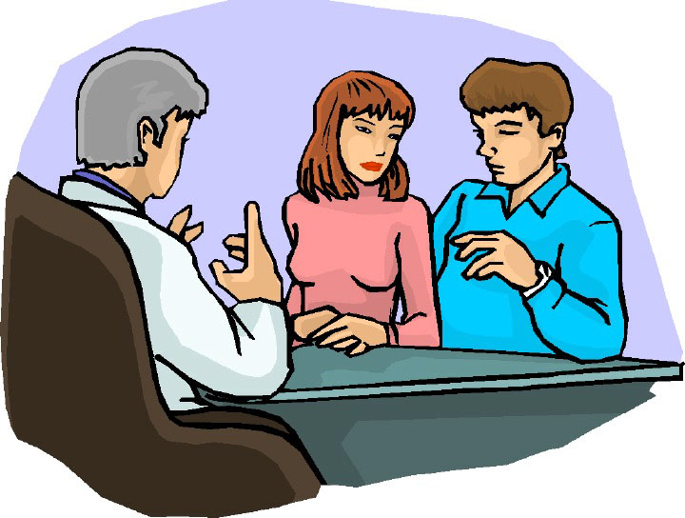
Aileye danışmanlığı veya aile terapisi: Ailenin soruna bakışını ve çocuğa karşı davranışlarını hedef alır ve aile bu konuda bilgilendirilir. Tutumlarını belirlemelerine yardımcı olunur.

Slide 27
Davranış tedavisi: Bu tedavide öncelikle çocuğun ağır uykusundan uyanıp tuvalete gitmesini yani şartlanmasını sağlamak amacıyla bir alarmdan yararlanılır.

Slide 28
İlaç Tedavisi: Davranış tedavisiyle beraber ilaç tedavisi de kullanılır. Bu ilaçlar uyku hafifletici, kas güçlendirici ve sidik torbasını büzücü ilaçlardır. Doktor kontrolünde uygulanır ve sonlandırılır.
Psikoterapiden yararlanılır.

Slide 29
TIRNAK YEME
Ruhsal gerilim, sıkıntı veya saldırganlık duygularının açığa vurulmadığı durumlarda, çocuğun kendi kendine yönelik saldırganlık dürtüsünün bir belirtisi olarak kabul edilir. Huzursuz çocuklarda sıklıkla rastlanır.

Slide 30
TIRNAK YEMENİN NEDENLERİ
Çocuğun kendisini güvende hissetmemesi
Baskıcı, cezalandırıcı anne-baba tutumları
Ailede başka tırnak yiyenin olması

Slide 31
Ev veya okul ortamındaki gerilimler,
Çocuğun ihtiyacı olan güven ve sevgiyi alamaması,
Çocuğun korku, stres, öfke ve heyecan durumlarına maruz kalması,

Slide 32
TIRNAK YEME KONUSUNDA AİLEYE ÖNERİLER
Çocuğunuza karşı baskıcı ve eleştirel yaklaşmayın. 3-4 yaşına kadar görmezlikten gelin.
Çocuğunuza tırnak yediği için şiddet uygulamayın.
Çocuğunuza ellerini meşgul edecek uğraşlar verin.
Zarar vermeyen şeyler; mesela acı oje sürün

Slide 33
Çocuğunuza bu alışkanlığın üstesinden gelebileceğine inandırın.
Çocuğunuzun hangi durumlarda tırnak yediğini belirlemeye çalışın.
Çocuğunuz kendine olan güvenini pekiştirin. Başarılı olduğu alanlara dikkatini çekin.

Slide 34
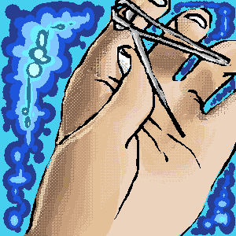
Çocuğunuzu korku, kaygı yaratacak durumlardan uzak tutun
Çocuğu azarlamak, korkutmak, ceza vermek gibi zorlayıcı yöntemler uygulamayın.

Slide 35
KEKEMELİK
Kekemelik, çocuğun yaşına ve lehçesine uygun gelişimsel olarak çıkartması beklenen konuşma seslerini çıkartamaması, konuşmanın olağan akıcılığında ve zamanlama örüntüsünde bozukluk olması durumudur.
(D.S.M. IV, 1994, S.48-49)

Slide 36
KEKEMELİĞİN NEDENLERİ
Kaygı, korku ve stres yaratan
durumlarda,
Ailede kekemelik var olan
durumlarda,
Aşırı baskı gördüğünde ve eleştirildiğinde, aşağılandığında,

Slide 37
Travmatik yaşantılarda.
Örn: Deprem, boşanma, ölüm, kaza, şiddet vb.
Düzgün konuşması konusunda baskı yapıldığında,
Gelişim dönemi üzerinde sorumluluk ve olgunluk beklendiğinde,

Slide 38
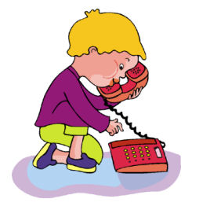
KEKEMELİK KONUSUNDA AİLEYE ÖNERİLER
Kekemelik konusunda yaşadığınız gerginliği ve endişeyi bir kenara iterek çocuğunuza nasıl yardım edebileceğinizi düşünün.
Çocuğunuzun konuşmalarını
düzeltmesi konusunda baskıcı
olmayın.
Çocuğunuz konuşurken sabırla cümlesinin bitmesini bekleyin. Siz ne anlatmak istediğini onun yerine söylemeyin.

Slide 39
Çocuğunuza kısa cevaplı sorular sorarak konuşmaya teşvik edin,
Çocuğunuza sizin için ne kadar değerli olduğunu hissettirin,
Çocuğunuzla mümkün olduğu kadar çok vakit geçirin,

Slide 40
Çocuğunuzun kekemeliği ile alay ve taklit etmeyin,
Konuşmanızla ve okumanızla çocuğunuza iyi bir model olun. Yavaş, anlaşılır ve yumuşak bir tonda okuyup konuşun,
İletişiminizi güçlü kılarak hissettiklerini sizinle paylaşmasını sağlayın,

Slide 41
Uzman ve okulla işbirliği içinde
olun ve ortak hareket edin,
Başkalarıyla kıyaslamayın,
Çocuğun kendine olan güvenini
pekiştirmek için küçük
sorumluluklar verin ve
başarılı olduğu alanlara
yönlendirin,

Slide 42
İNATÇILIK
Anne-babaların en çok dile getirdikleri problemlerden biridir inatçılık. Çünkü her yaş döneminde görülür. 2-3 yaşlarında ilk görülmeye başlar. Ergenlikte de ortaya çıkar. Varlıklarını ve bağımsızlıklarını kabul ettirmeye başlamaları yanı sıra keşfetme merakları bu inatlaşmaları tetikler. Çocuklar sadece anne-babalarıyla değil çevresindeki diğer insanlarla da inatlaşmaya girer.

Slide 43
İNATÇILIĞIN NEDENLERİ
Anne ve babanın çocuğa karşı tutumlarının tutarlı olmaması,
Örneğin; Annenin “evet” dediği bir konuda babanın “hayır” demesi
Çocuğun ilgi ve ihtiyaçlarının zamanında karşılanmaması,
Çocuğa ihtiyacı olan bağımsızlık duygusunun verilmemesi,

Slide 44
İNATÇILIK KONUSUNDA AİLEYE ÖNERİLER
Anne-baba olarak ortak tutumlar geliştirin,
Çocuğunuza karşı öfkeli ve tepkili yaklaşmayın,
Çocuğunuzun istediklerini inatlaşmadığı zamanlarda yerine getirin,
Çocuğunuza istediği şeyi neden yapamayacağınızı açık ve anlaşılır bir dille anlatın,

Slide 45
Kurallarınızı uygularken tutarlı ve kararlı olun,
Çocuğunuzun inadı devam ettiği durumlarda dikkatini başka yöne çekmeye çalışın,
Asla çocuğunuzla bir güç ve inat savaşına girmeyin,

Slide 46
Çocuğunuza seçenek sunarak seçme şansı verin,
Her şeyden önce bu durumda soğukkanlılığınızı korumaya çalışın. Derin bir nefes alın ve içinizden
"O sadece bir çocuk" deyin,
Sahada olmadığınızı ve futbol oynamadığınızı unutmayın; her ikiniz de kazanabilir, her ikiniz de amacınıza ulaşabilirsiniz,

Slide 47
DİKKAT EKSİKLİĞİ, HİPERAKTİVİTE
Dikkat Eksikliği ve Hiperaktivite beraberinde öğrenme güçlüğü de gösterebilen bir davranış sorunudur. Bir kişide DEHB olduğunu söyleyebilmek için Dikkat Eksikliği, Aşırı hareketlilik ve dürtüsellik belirtilerinin 7 yaşından önce ve birden fazla ortamda (okul-ev) görülmesi, sürekli olması ve kişinin yaşamını etkilemesi gerekir. Tüm çocukların %3’ünde görülür. Erkeklerde daha sık rastlanır. Ergenlik döneminde belirtilerde azalma olur fakat tamamen yok olmaz

Slide 48
HİPERAKTİVİTENİN NEDENLERİ
Nedenleri tam olarak tespit edilemese de;
Aileden birinde hiperaktivite olması,
Çocuğun beynindeki (mesaj alış verişini gerçekleştiren) kimyasallarındaki sorunlar,

Slide 49
Doğum veya doğum sonrası beyin dokusunda olan zedelenmeler,
Çocuklarda görülen çocukluk çağı rahatsızlıkları ve gelişimsel problemler gibi nedenler hiperaktiviteye sebep olur.

Slide 50
HİPERAKTİVİTE ÖN PLANDAYSA
Kıpır kıpırdır,
Oturduğu yerde duramaz,
Gereksiz yere sağa sola koşturur,
eşyalara tırmanır.

Slide 51
Sakince oynamakta zorlanır,
Sürekli hareket eder,
Çok konuşur,

Slide 52
DİKKAT EKSİKLİĞİ ÖN PLANDAYSA
Bunlardan asgari 6’sının birden fazla ortamda en az 6 aydır görülüyor olması durumunda dikkat eksikliği olabileceği düşünülür.
Belirli bir işe ya da oyuna uzun süre dikkatini vermekte zorlanır.
Dikkati kolayca dağılır.
Basit hatalar yapar.

Slide 53
Başladığı işi bitiremez.
Kendisiyle konuşulurken dinliyormuş gibi görünür.
Görev ve etkinlikleri düzenlemekte zorlanır.

Slide 54
Yoğun zihinsel çaba gerektiren işleri yapmaktan kaçınır. (ev ödevi, okul aktiviteleri gibi)
Etkinlikler için gereken eşyaları kaybeder.
Günlük etkinliklerde unutkandır.

Slide 55
DEHB KONUSUNDA AİLEYE ÖNERİLER
Sorunu çözebilmek için öncelikle sorunun varlığını kabullenin.
Çocuğunuza karşı aşırı otoriter veya aşırı hoşgörülü davranmayın.
Çocuğunuzun günlük yaşantısındaki aktiviteleri (kahvaltı, oyun, yemek, uyku saatleri gibi) mutlaka planlayın.

Slide 56
Aşırı kalabalık ortamlardan
mümkün olduğunca uzak tutun.
Asla şiddet uygulamayın.
Çocuğunuzla göz iletişimini sık kullanın.

Slide 57
Talimatlarınızı ve isteklerinizi kısa cümlelerle ifade edin. Aynı anda birden fazla şey istemeyin.
Olumlu davranışlarını mutlaka pekiştirin.
Çocuğunuzun doktoru ve öğretmeni ile mutlaka işbirliği içerisinde olun.
Çocuğunuzu sportif faaliyetlere yönlendirin.

Slide 58
DİNLEDİĞİNİZ İÇİN
TEŞEKKÜR EDERİZ

